Slide 1
Tài liệu hỗ trợ học tập
HUBT
Điện Toán Di Động

Slide 2
Wireless
Tập hợp các chuẩn kết nối không dây.

Slide 3
WI-FI
WLAN (WIRELESS Local Area Network) là mạng sử dụng công nghệ mà cho phép hai hay nhiều thiết bị kết nối với nhau bằng cách sử dụng một giao thức chuẩn, nhưng không cần kết nối vật lý hay chính xác là không cần sử dụng dây mạng (cable). Mạng WLAN dựa trên công nghệ 802.11 nên đôi khi còn được gọi là 802.11 network Ethernet, để nhấn mạnh rằng mạng này có gốc từ mạng Ethernet 802.3 truyền thống. Và hiện tại còn được gọi là mạng Wireless Ethernet hoặc Wi-Fi (Wireless Fidelity).

Slide 4
WIRELESS( Không dây )
- Thông tin qua Wireless là việc chuyển giao thông tin giữa hai hay nhiều điểm không được nối với nhau bằng dây dẫn.
Các công nghệ không dây phổ biến như đài phát thanh.
Khoảng cách phát sóng có thể ngắn hoặc xa.
- Công nghệ về wireless bao gồm nhiều loại hình: cố định, di động, và các ứng dụng di động, bao gồm radio hai chiều , điện thoại di động , máy kỹ thuật số hỗ trợ cá nhân (PDA), và mạng không dây...
Ví dụ về ứng dụng: GPS (Global Positioning System- Hệ thống định vị toàn cầu), Công cụ mở cửa nhà, chuột máy tính, bàn phím, tai nghe, máy thu radio, truyền hình vệ tinh, điện thoại (không dây),...
- Phương pháp ít phổ biến: sử dụng ánh sáng, âm thanh,…

Slide 5
Liệt kê về các thiết bị sử dụng không dây.
(Điều khiển tivi, lò vi sóng, ...)

Slide 6
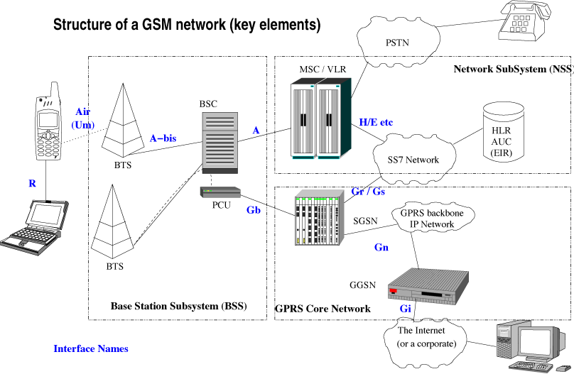
Công nghệ GMS (Global Mobile System)

Slide 7
Công nghệ CDMA
Code Division Multiple Access

